Slide 1

Mennyire „zöldülnek” a mobil hálózatok?
Az energiafelhasználás és hatékonyság fejlődése a mobil hálózatokban
HTE Rádiótávközlési Szakosztály online rendezvény
Csaba Tamás
Telenor
2020.07.13

Slide 2

Miről lesz szó?
Mi várható: fogyasztói igények növekedése, mobil technológia fejlődése
A szolgáltatásnyújtási lánc áttekintése
Energiahatékonyság javulása
Alternatív megoldások és azok jelentősége
Ósszefoglalás

Slide 3
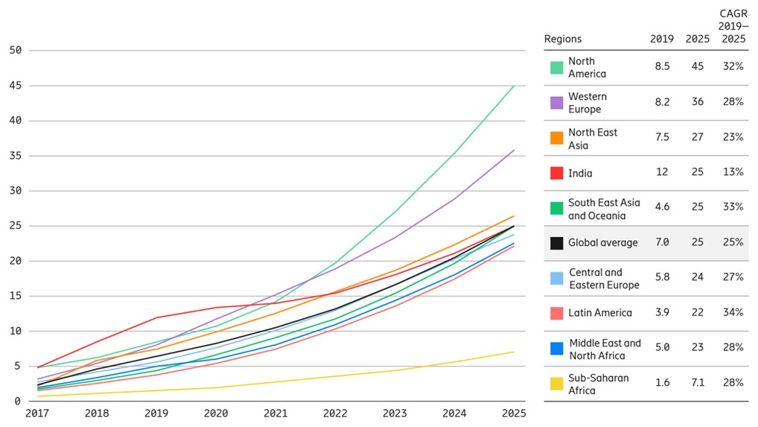
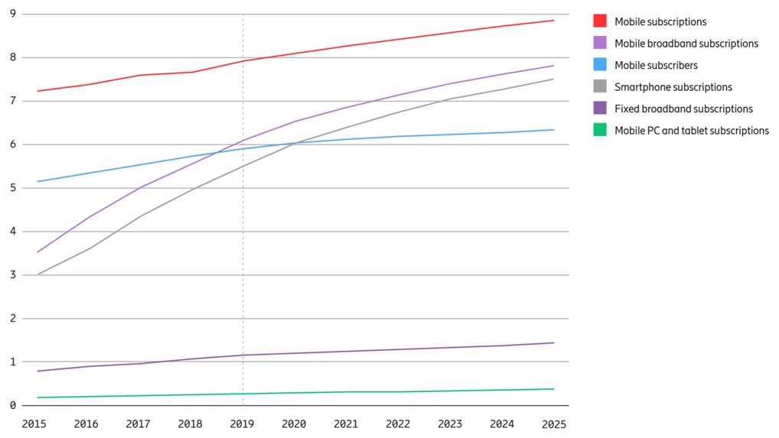
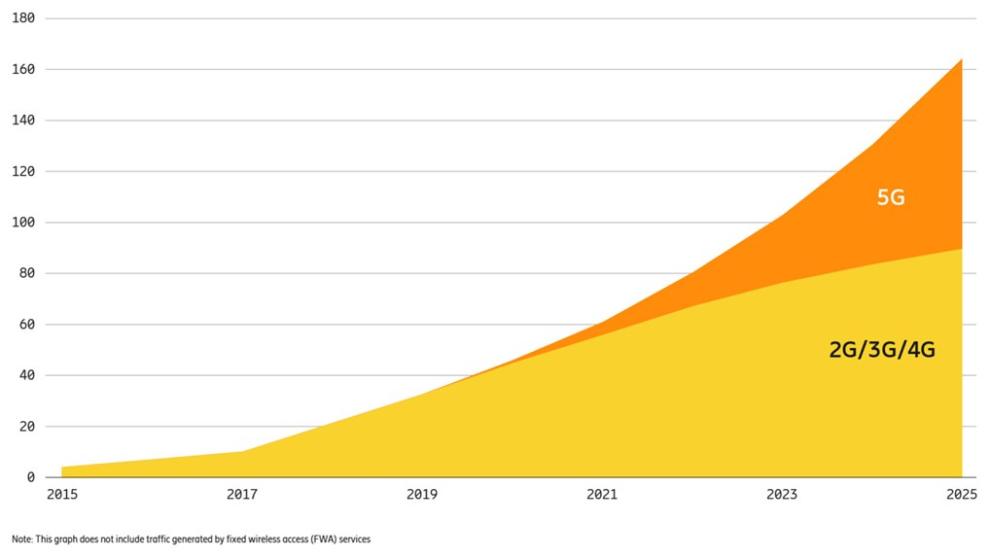
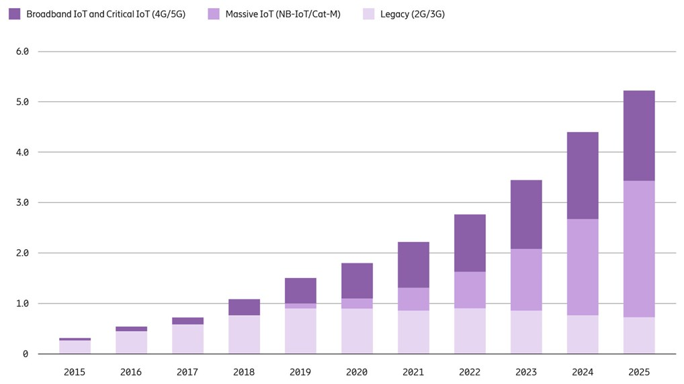
Mi várható: fogyasztói igények növekedése, mobil technológia fejlődése
Adatforgalom és Technológia (Ericsson Mobility Report June 2020)
Eszközök
Forgalom
27% os éves növekedés a régióban
5 év alatt 3,3 x adatforgalom
5G aránya 2025-re 45% - optimista –> 15-20%, a készülék elterjedtség korlátozza
Video forgalom 75%+
Eszközök száma
Mobil szélessávú előfizetések száma ~30%-kal nő 5 év alatt
Massive IoT (NB-IoT, CAT-M) eszközök száma 3x
Mobil Operátorok érdeke, hogy a növekvő forgalommal a lehető legkevésbé nőjenek a hálózatműködési költségek (OPEX).
Az emberiség érdeke, hogy az energiafelhasználás csökkentésén kívül annak előállítása is környezetbarát módon történjen
Érdek konfliktus: Költségoptimum - Zöldenergia)
ÚJ TECHNOLÓGIÁVAL ÚJ FREKVENCIASÁVOK IS BEVEZETÉSRE KEÜLTEK/KERÜLNEK

Slide 4
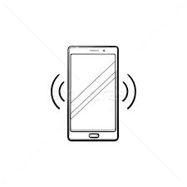
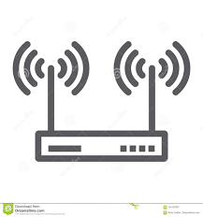





A szolgáltatásnyújtási lánc áttekintése
ICT szektor adja a teljes energiafogyasztásnak a10%-át; 0,5%* a mobil hálózatok fogyasztása, jelentős részesedés
ICT: 2% CO2 emisszió, Mobil hálózatok részesedése 0,2%*-0,4%** CO2 emisszió
Direkt: Iparági ambíciók, hogy a hálózatok fogyasztása) az aktuális mérték a forgalom növekedés ellenére se nőjön
Indirekt: Mobil hálózatok lehetővé teszik azt, hogy más iparágakban/ágazatokban csökkenjen az energiafogyasztás
MOBIL ESZKÖZÖK
RÁDIÓHÁLÓZAT
MAGHÁLÓZAT + Data centers
IoT
2G, 3G, 4G, 5G
4G, 5G
Növekvő eszköz mennyiség
Nagyobb aktív kijelzők
Nagyobb felbontású video tartalom fogyasztás
Chipset-ek fejlődése
Milyen módon töltjük az eszközöket
Növekvő forgalom
Új Generáció is (+5G)
Új frekvenciasávok
Chipset-ek fejlődése
Új algoritmusok, topológia
Alternatív energia
Növekvő adat forgalom
5G bevezetése
Virtualizáció
Több adatcenter
~10%
~60-80%
~10-20%
*Energy Consumption Assessment of Mobile Cellular Networks, American Journal of Engineering Research (AJER)
** GSMA

Slide 5
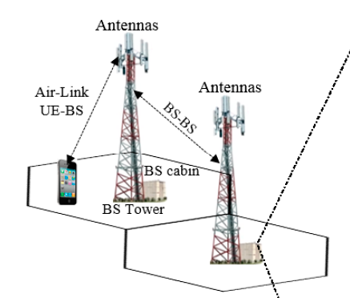
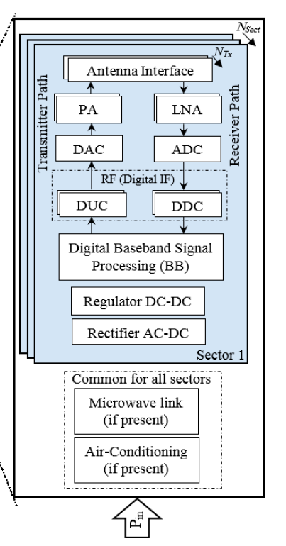
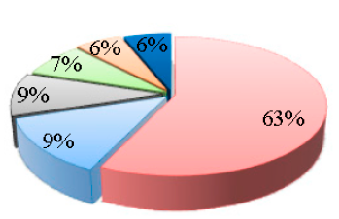
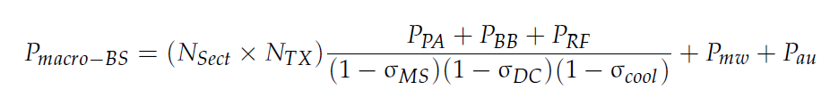

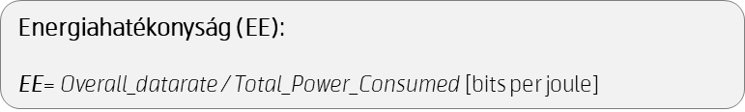
A szolgáltatásnyújtási lánc: Rádióhálózat Hatékonyságot befolyásoló paraméterek
Bázisállomás energiafogyasztása:
Sect: sector; TX : antenna, rádió egység
PPA=PTX / ηPA; ηPA: erősítő hatékonysága
σ xx : veszteségek
Tipikus fogyasztás (2G/3G/4G): 2-3kW:
Power supply: grid, Sun, wind, ..
Energiahatékonyság (EE):
EE= Overall_datarate / Total_Power_Consumed [bits per joule]
Overall_datarate= SE (ηs ) * B
(spektrumhatékonyság * sávszélesség)
SE: Hálózat, rendszerszintű jellemző, (Shannon korlát)
Notes:
DUC: digital UP converter, alapsávi –> rádió jel
DDC: digital down converter
MS: rectifier, DC: regulator

Slide 6

Energiahatékonyság javítása és környezeti hatások csökkentése
HW megoldások
Hálózati intelligencia
SW megoldások
Bázis állomások működése kevesebb energiával
5G (spektrumhatékonyság növelése)
Energiahatékonyság (EE) növelése
Környezeti hatások csökkentése (CO2 kibocsátás csökkentése)
Energiahatékonyabb, intelligens hálózat működtetés
Applikáció szintű optimalizálás
Elektromos energia megújuló energiaforrásból (nap, szél, elektromágneses tér)
Hálózattervezés a forgalom eloszlás figyelembevételével

Slide 7
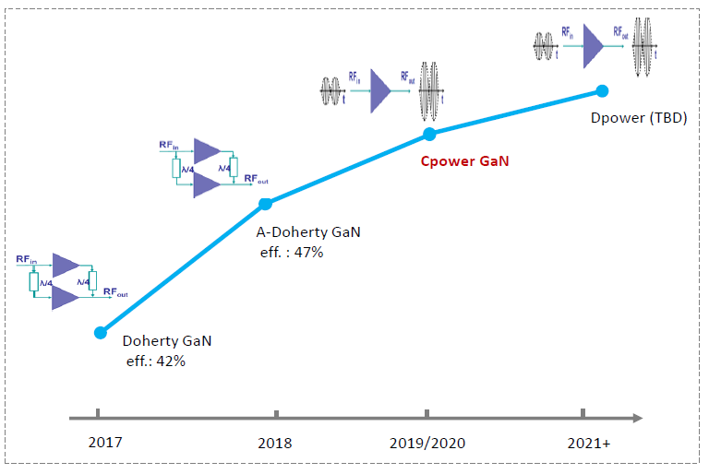
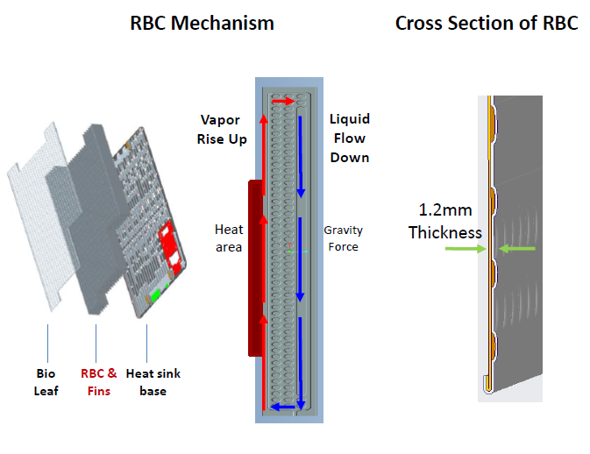
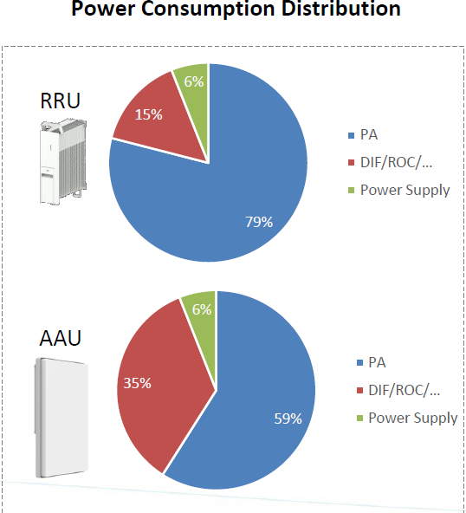
Energiahatékonyság Javítása: HW-ek hatékonyságának fejlődése
PA - HATÉKONYSÁGA
CHIPSET
HŰTÉS (COOLING)
50+%
RF Radio on Chip: 28 ->16nm
DIF: 10 -> 7nm
30-50%-os javulás
ASIC
GaN
(43%->) 50+% 2020-ban,
3-5 % 2 évente, 2018 óta
ASIC (vs FPGA)
Új elvek és anyagok
30-50% -os javulás
63%
6%
9%
BTS fogyasztásának
ASIC: Application Specific IC
FPGA: Feld-Programmable Gate Array
Gyártók között akár 15-20%-os különbség is lehet
Notes:
ASIC stands for Application Specific Integrated Circuit. As the name implies, ASICs are application specific. ... The difference in case of ASIC is that the resultant circuit is permanently drawn into silicon whereas in FPGAs the circuit is made by connecting a number of configurable blocks
Common Public Radio Interface, or CPRI

Slide 8
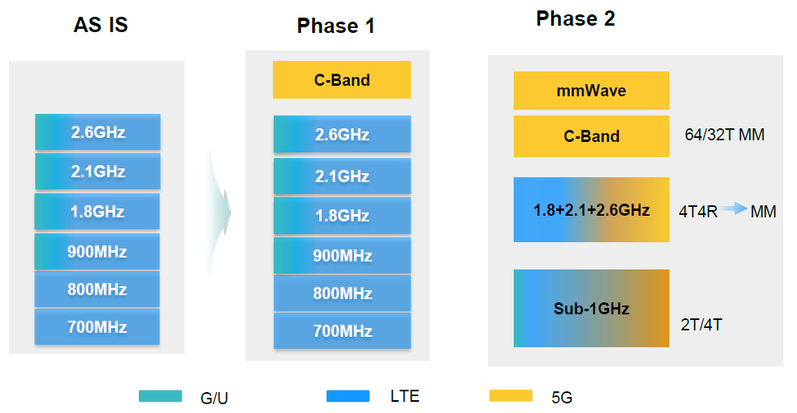
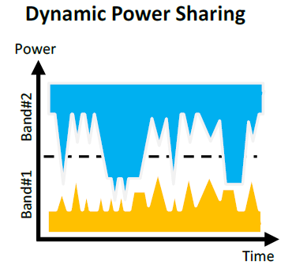
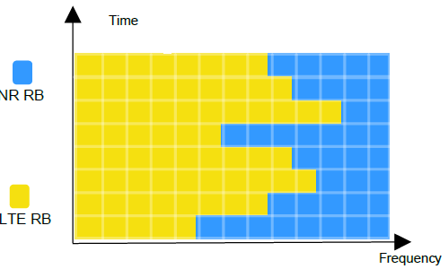
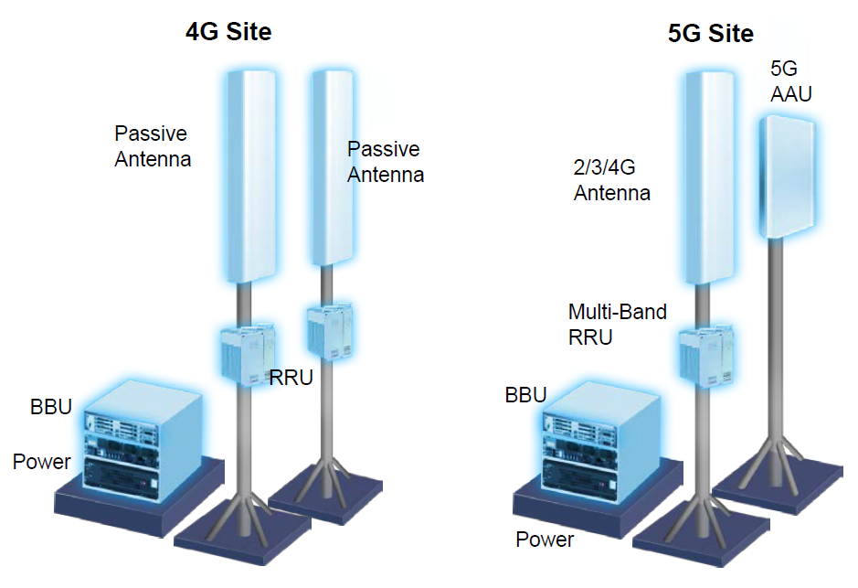
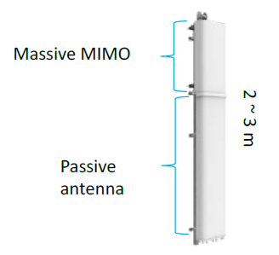
Energiahatékonyság Javítása: 5G I.
Fokozatos és egyben hatékony generáció váltás
Dinamikus Spektrum Megosztás
Dinamikus Teljesítmény Megosztás
3G lekapcsolása ~ 2022-ben
Hatékony erőforrás felhasználás
  Dinamikus Spektrum és teljesítmény megosztás: 2G/4G és 4G/5G; -> nem kell külön rádió egység
  Többsávos rádiók: 7/8/900MHz; 18/2100MHz
1800-2600MHz: ->4T4R -> MM
Integrált antenna: passziv + aktív antenna 1 dobozban (0,5-1dB nyereség)

Slide 9
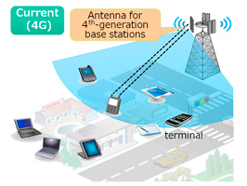

Energiahatékonyság Javítása: 5G II.
Spektrum hatékonyság fejlődése
5G: 3-5x spektrumhatékonyság növekedés a Massive MIMO miatt (SNR javulás + kevesebb teljesítmény felhasználónkként
Log2(n (nyaláb) )
Generation | Bit/Hz (átlagos) | MCS
GSM | 0,4 | GMSK
UMTS/HSPA | 1,2 | 64QAM
LTE (2x2) | 2,5 | 256QAM
5G: 3D M MIMO | 8-12 | 256QAM
PAPR.
3-5x
Ant. tech.

Slide 10
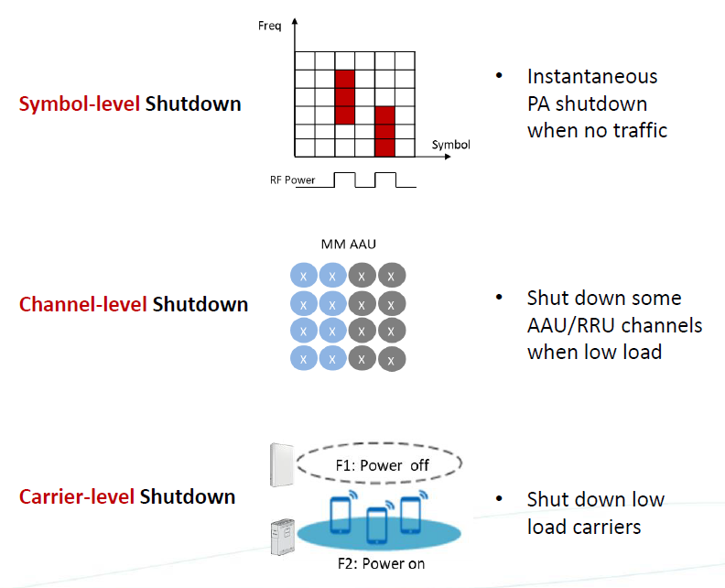
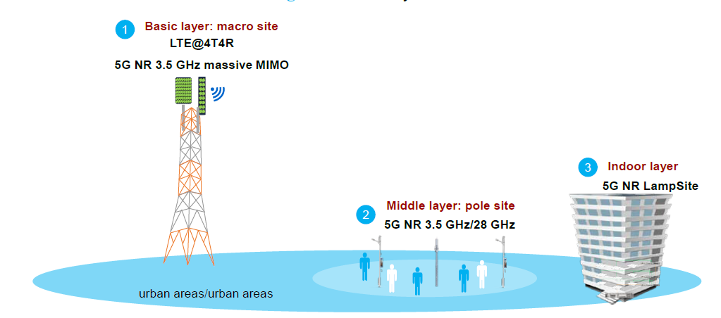
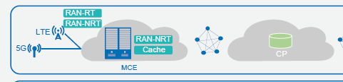
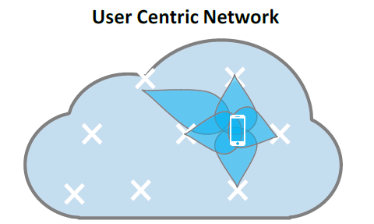
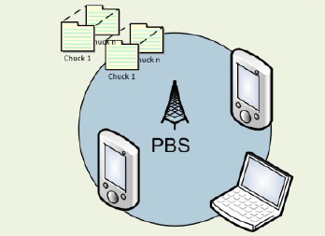
Energiahatékonyság Javítása: Intelligens megoldások (Főleg 5G) I.
Hálózatok működése, meglévő hálózat (néhány példa)
Sleeping mode (5-15% megtakarítás)
2G-3G-4G re is
Bázis állomások részek ki-be kapcsolása a forgalom függvényében (pl. vivők, magas frekvenciák, alapsávi kártya kapacitás csökkentés, sávszélesség csökkentés, ); 5G: MMIMO degradáció (32x32 -> 16x 16), szimbólum szintű kikapcsolás
5G: HetNet, sűrű hálózat
Pl. Small cellák és layerek, kikapcsolása az interferencia függvényében
5G: cashing (BTS, EDGE adatközpont), rövidebb úton, kevesebb energiával jut el a tartalom
5G: C-RAN: BB kapacitás hatékonyság növelése, koncentrált feldolgozás
5G: Erőforrás allokáció EE optimumra (nem a Tput a cél), User centric network
HetNet
Small cells
Cashing

Slide 11
Energiahatékonyság Javítása: Intelligens megoldások (Főleg 5G) II.
Hálózattervezés, milyen hálózatot építsünk a növekvő forgalom lekezelésére
Topológia (mikor sűrítünk és hogyan /macro, micro, indoor/)
Elv: BTS-Mobile távolság csökkentés növeli az EE-t (nagyobb adatsebesség, kisebb energia szükséglet
De az interferencia szint korlátoz (technológia függő) + az állomások energiafelvétele nem lineáris (0% terheltség nem 0 közeli W)
–> a sűrítésnek van egy optimuma és frekvencia függő
HetNet (több szintű hálózat) Small cells (mmWave),
Interferencia limitált hálózatok is egyben
Gyakorlati megfontolások
  Állomásszám vezérli a költségeket
  Mikor, hol, Meglévő hálózat adottságai meghatározók
Off-loading technikák , közeli erőforrás felhasználás
  D2D (device to device); WiFi, VLC (Visible light communication)
Hálózat megosztás: 20-25%
HetNet
Small cells
A hatékonyságnövelés mértéke (20-70% (?) ) függ: A forgalom sűrűségtől, a spektrum készlettől, optikai hálózat sűrűségétől, ….

Slide 12
Energiahatékonyság Javítása: Hol tartunk most
Átlagos konfiguráció fogyasztása:
ηPA= Max output / Max consumed=42%
2x EE növekedés
EE=ES*
(~22/42 *4=2)
ηPA; 22% ,
de > 4x DL kapacitás -> 4x SE
32x32
SW megoldások a hatékonyság növelésére (Power savings features):
-5-15%
5G AAU kisebb dinamika, alacsony load esetén rosszabb a hatékonysága
Notes:
ASIC stands for Application Specific Integrated Circuit. As the name implies, ASICs are application specific. ... The difference in case of ASIC is that the resultant circuit is permanently drawn into silicon whereas in FPGAs the circuit is made by connecting a number of configurable blocks

Slide 13
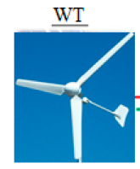
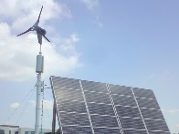
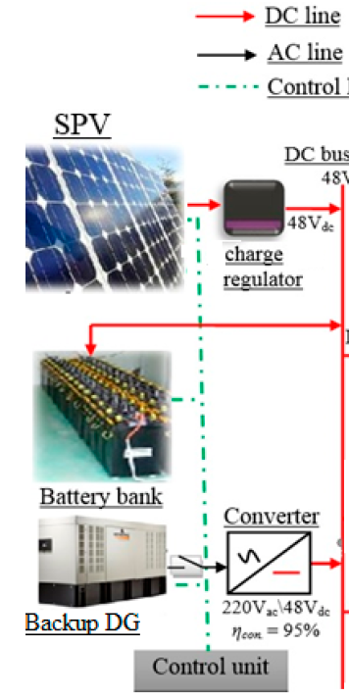
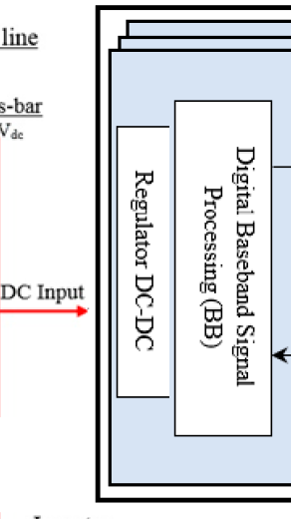
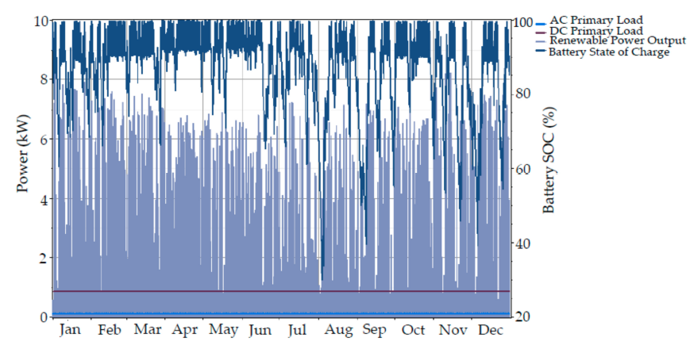
Alternatív megoldások és azok jelentősége I.
Rendszer felépítése (Napenergia)
napcella: 1kW-hoz 5m2 felület szükséges, élettartama akár 25 év, rendszeres tisztítást igényel
Megbízható működéshez (időjárás függetlenül lehessen a BTS maximális kapacitását biztosítani)
  Elektromos hálózati bekötés mint tartalék
  Akkumulátor bank: 24-48h (normál működés: 0,1,2,4,8h), 4-6 év élettartam
10-15MFt beruházás (akku: 75%, napcella: 23%, ..)
Szél vagy Nap energia
Gyakorlati megfontolások
3-8kW-hoz 15-40m2 felület -> nem a városi környezet alkalmas rá, korlátos használat
Néhány állomás nem megoldás, 15-20%-nak már lehet hatása
Magyarországon fejlett az elektromos hálózat -> NEM KÖLTSÉGHATÉKONYSÁGI kérdés hanem környezeti (állami támogatás?), ~ 10éves megtérülés
A legjobb megoldás az lenne, h Elektromos hálózatban nő a megújuló energia aránya vagy pl. Napelem farm,
Értékes alapanyagokból áll –> biztonsági kockázat
Párhuzamos kiépítés (Hálózati + Megújuló betáp.)

Slide 14
Összefoglalás
A Megújuló Energiaforrások kiépítése nem éri meg bázis állomás szinten, az arányuk növelése az elektromos hálózatban lenne a legmegfelelőbb megoldás
Az 5G (C-sáv), folyamatosan fejlődik, de még sok a gyakorlati kihívás, a jelenlegi fogyasztás további csökkenését várja az iparág Az 5G EE javulása jelenleg a Massive MIMO technológia SE növekedéséből adódik
A hálózati intelligencia/energiahatékonyságot javító automatizmusok és a hálózat további sűrűsödése összességében további 20-70% (?) javulást hozhat
Azonban valószínűleg mindezek együttese sem képes kompenzálni az 5 év alatt több mint3 szorosára nővő mobil adatforgalom hatását mert:
  C-sáv MM még van hatékonysági tartalék (SW)
  a C-sáv + MMIMO használata területben a várasokra az összes adatforgalom < 70% -ra korlátozódik, teljes kiépülése is legalább 5 évet vesz majd igénybe
  A frekvenciasávok fokozatosan kerülnek át 5G használatra
  Új frekvenciákat vonnak be mobil használatra
Bár folyamatosan javul a mobil hálózatok energiahatékonysága (2G-4G, 5G) az új HW, SW valamint majd az 5G használatával, de az összes fogyasztás növekedik az új frekvencia sávok és forgalom növekedés miatt.
Energiafogyasztás várhatóan egy fokozatosan csökkenő növekedési trendet követ, a CO2 kibocsátást nem a csökkenő fogyasztás hanem az energiaforrás jellege fogja meghatározni

Slide 15
Köszönöm a figyelmet!

